Slide 1
Практичне
28.03.2023

Slide 2
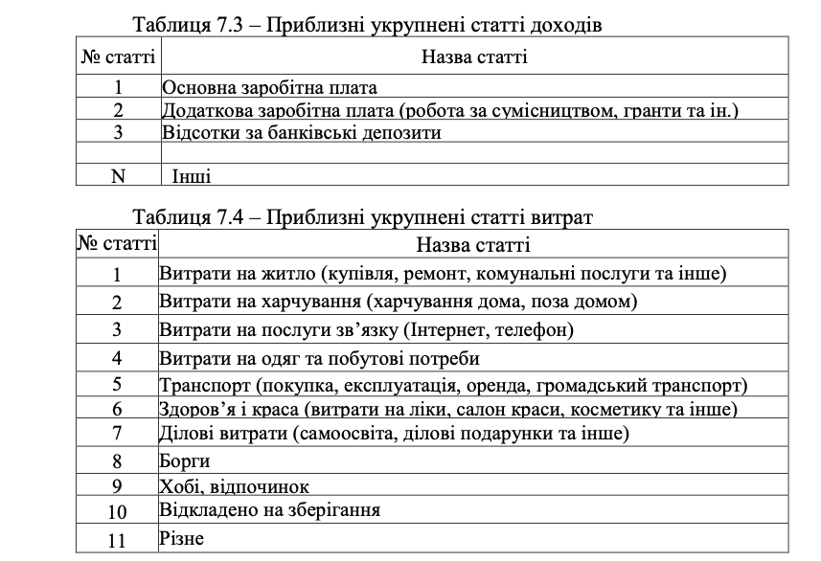
Планування особистого бюджету
1. При складанні особистого бюджету для початку потрібно перерахувати всі статті доходів і витрат

Slide 3
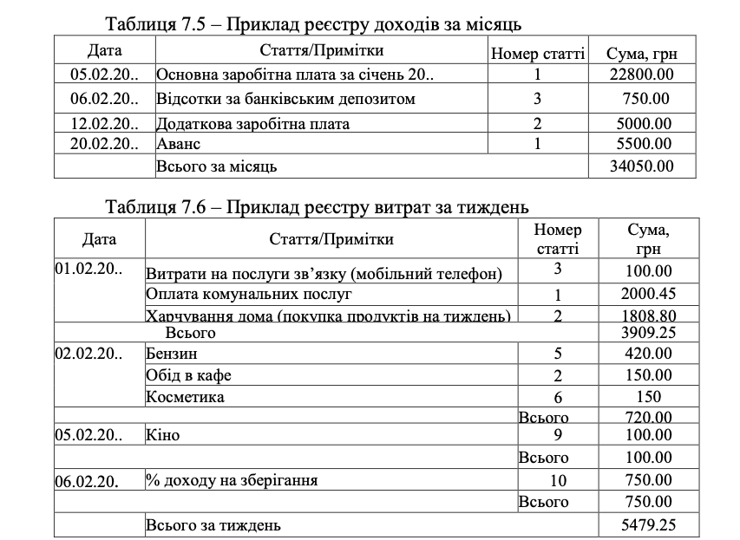
2. Потрібно скласти реєстр доходів за місяць (табл. 7.5).
3. Потрібно скласти приблизний реєстр витрат за тиждень. Приклад наведено в табл. 7.6.
4. Скласти фінансовий звіт за місяць (табл. 7.7).

Slide 4
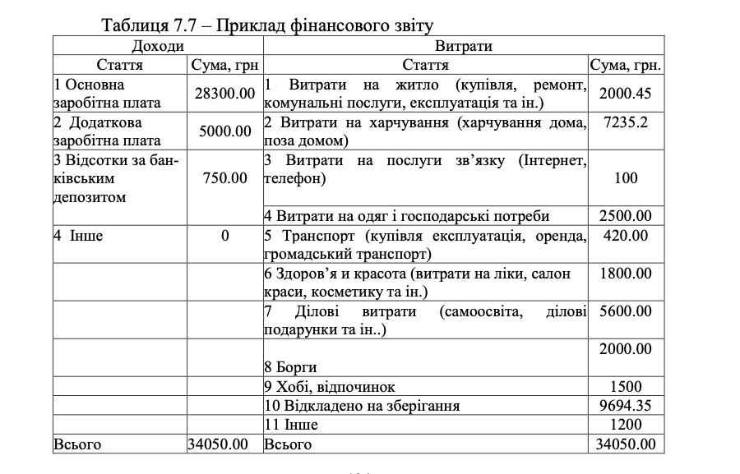

Slide 5
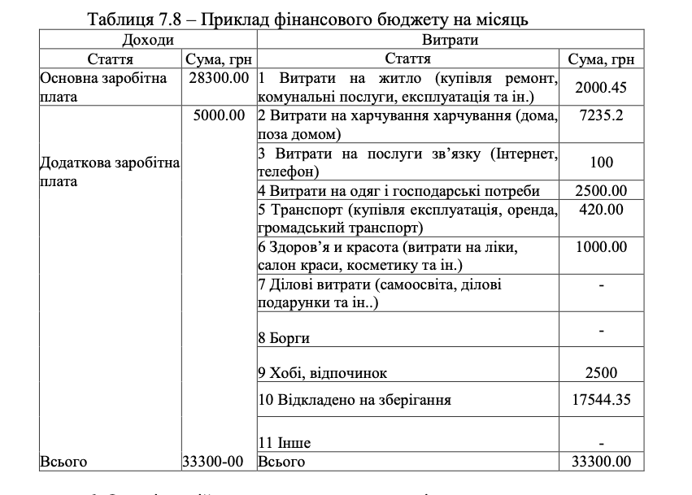
У нашому прикладі сума витрат дорівнює сумі доходу. За результатами звіту потрібно зробити висновки про доцільність тих чи інших статей витрат, їх питому вагу в загальній вартості. Після проведеного аналізу можна визначити, які витрати краще скоротити, перенести або усунути.
5. На основі проведеного аналізу розробіть бюджет на наступний місяць. Приклад фінансового бюджету на місяць наведено в таблиці 7.8

Slide 6
6. Опишіть свій метод використання коштів.

